Slide 1

Сыныпта психологиялық жағымды ахуал орнату.
Эмоцияны қайталау жаттығуы

Slide 2


Есіңе түсір:
- Компьютерде жұмыс істеу кезінде қандай қауіпсіздік ережелерін білетініңізді есімізге алайық.
- Қауіпсіздік ережелерін бұзу, компьютерде жұмыс істеу кезінде қауіпсіздік ережелерін сақтамау қандай зиян келтіреді деп ойлайсыңдар?
- "Денсаулық сақтау және өмір қауіпсіздігі" деген сөзді қалай түсінесіз?
- Оқушылардың денсаулығы мен тыныс-тіршілігін қорғау үшін біздің мектепте өткізілетін іс-шараларға мысалдар келтіріңдер.
- Әр түрлі саладағы адамдардың денсаулығы мен өмірін қорғау үшін қандай жағдайлар жасалған

Slide 3

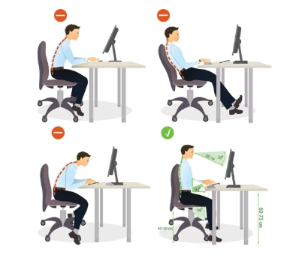
Сабақтың тақырыбы:
Эргономика дегеніміз не?
Сабақтың мақсаты:
-Эргономика ұғымын түсініп, оқу мен жұмыс кезіндегі денсаулықты сақтаудың маңыздылығы.
-Өз тәжірибесінде қауіпсіздік пен тиімділікке негізделген шешімдер ұсынады

Slide 4

Жаңа материалды меңгеру https://youtu.be/4fgsY3p8UV0
Топпен жұмыс жасау
Өздерің отырған компьютер кабинетінің эргономикалық талаптарына талдау жасаңдар.
• ​Сынып эргономикасы.
• ​Оқушының жұмыс орнының эргономикасы.
• ​Компьютер құрылғыларының эргономикасы.
Дескриптор:
- дәлел келтіреді (неге эргономиканы сақтау маңызды);
- топтың идеяларын талқылауға қатысады;
- эргономиканың негізгі ережелерімен постер жасауға көмектеседі.

Slide 5
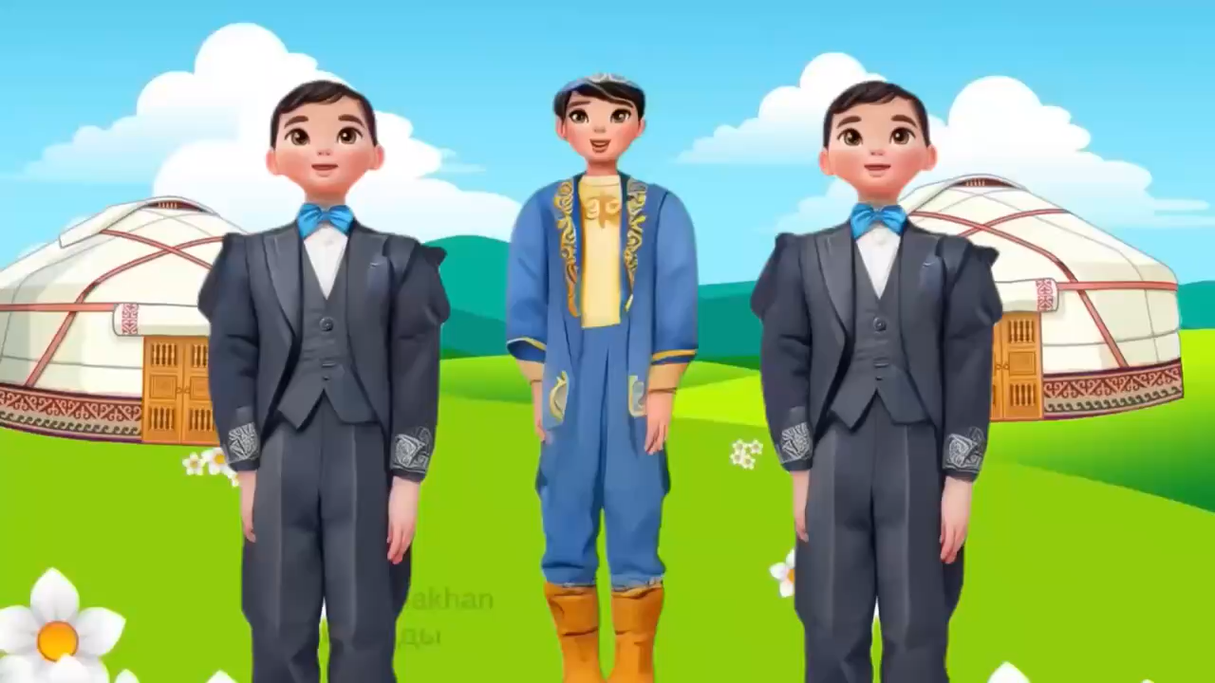
Сергіту сәті

Slide 6
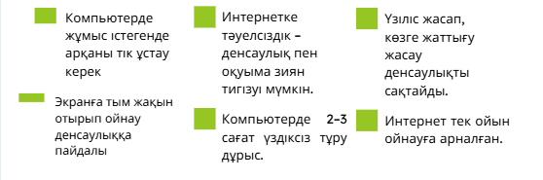
Тапсырма №1Дұрыс / бұрыс ойыны
Функционалдық сауаттылыққа негізделген тапсырма
Дескриптор:
-эргономиканың негізгі ережелерін түсінеді және оларды іс жүзінде қолдана алады ;1б

Slide 7

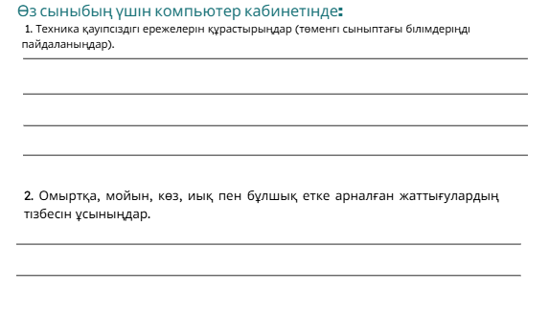
Тапсырма №2
Құндылыққа негізделген тапсырма
Дескриптор:
-техника қауіпсіздік ережелерін құрастырады; 1б
-денсаулыққа пайдасы бар жаттығулар тізімін ұсынады; 1б

Slide 8

Тапсырма №3
Дескриптор:
- компьютер алдында дұрыс отыру ережелерін біледі; 1б
- денсаулыққа келетін зиянның алдын-алу жолдарын іздестіреді; 1б

Slide 9
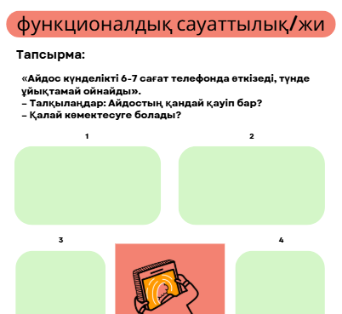
Тапсырма №4
ФС/ ЖИ қолданып, Айдосқа көмектесу шешімін көрсет https://chatgpt.com/
Дескриптор:
-жи қолданады; 1б
-интернетке тәуелділік салдарын анықтайды; 1б
-шешімін көрсетеді; 1б

Slide 10
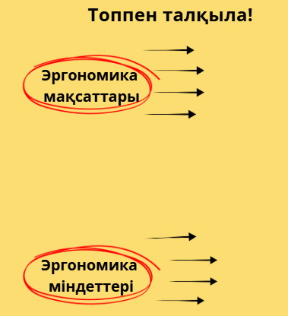
Тапсырма №5
Эргономиканың мақсаты мен міндеттерін анықтап, презентацияға жазыңдар!
Дескриптор:
-эргономиканың мақсатын анықтайды ; 1б
-эрогномиканың міндетін анықтайды, 1б

Slide 11
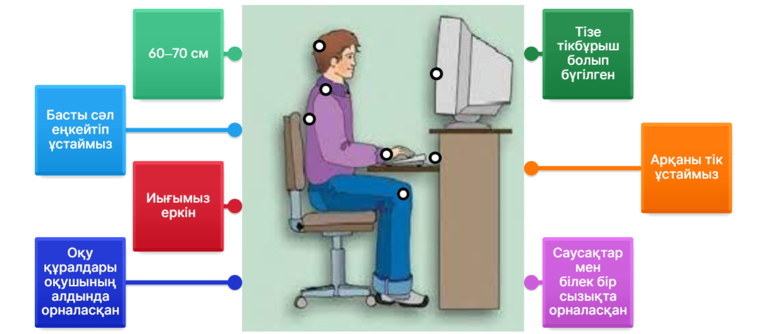
Тапсырма №6
Сәйкестендіру тапсырмасын орында! https://wordwall.net/ru/resource/76143121
Дескриптор:
-әрекеттерді сәйкестендіреді; 1б

Slide 12


Үй тапсырмасы:
Мектеп газетіне компьютерді пайдалану кезінде эргономикалық талаптарды бұзудың салдары туралы шағын мақала дайында

Slide 13

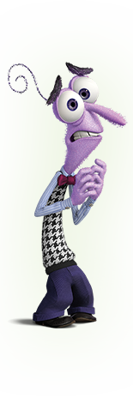



Сабақты қорытындылау. Рефлексия.
Көңіл-күй

